Slide 1
Estudando para o ENEM de forma Invertida
O PRINCIPIO FUNDAMENTAL DAS 3 LEIS DE NEWTON: INÉRCIA, DINÂMICA, AÇÃO E REAÇÃO
ENEM 2013
E.E.E.F.M. PROFª FILOMENA QUITIBA
Nome: Mylena Geanizelli da silva turma: 2ºM02

Slide 2
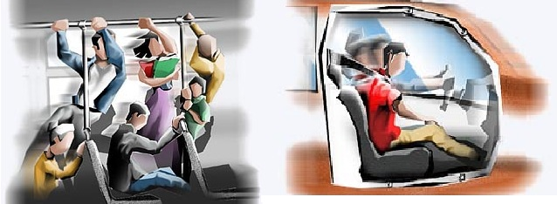
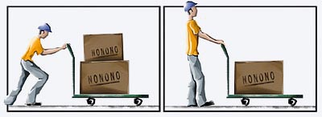
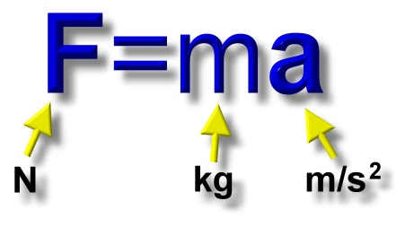
1ª LEI DE NEWTON, o princípio da inércia, diz que um corpo em repouso tende a permanecer em repouso, e um corpo em movimento tende a permanecer em movimento. Por exemplo, quando estamos em um carro em movimento e ele freia bruscamente, sentimos como se fossemos atirados para frente, pois o corpo tende a continuar em movimento.
2ª LEI DE NEWTON, a dinâmica, diz que quando aplicamos uma mesma força em dois corpos diferentes observamos que elas não produzem a aceleração igual.

Slide 3
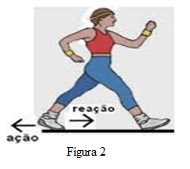
3ª LEI DE NEWTON, é o princípio da ação e reação cujo enunciado diz que as forças atuam sempre em pares, para toda força de ação há uma força de reação.

Slide 4
ENEM 2013 – QUESTÃO 76 C. AZUL
Uma pessoa necessita da força de atrito em seus pés para se deslocar sobre uma superfície. Logo, uma pessoa que sobe uma rampa em linha reta será auxiliada pela força de atrito exercida pelo chão em seus pés.
Em relação ao movimento dessa pessoa, quais são a direção e o sentido da força de atrito mencionada no texto?
A) Perpendicular ao plano e no mesmo sentido do movimento.
B) Paralelo ao plano e no sentido contrário ao movimento.
C) Paralelo ao plano e no mesmo sentido do movimento.
D) Horizontal e no mesmo sentido do movimento.
E) Horizontal e no mesmo sentido do movimento.

Slide 5
RESOLUÇÃO
O movimento de uma pessoa é possível de ser realizado devido à reação da força feita pelos pés dessa pessoa na superfície. Ao aplicar uma força para trás com os pés (empurrando a superfície), a superfície reage realizando uma força para frente nos pés (3ª Lei de Newton), ambas paralelas à superfície. Esta força de atrito exercida pelo chão em seus pés, portanto é paralela ao plano e no mesmo sentido do movimento.
Resposta correta letra “C”.

Slide 6
FIM

